Slide 1


HỌC VIỆN CÔNG NGHỆ BƯU CHÍNH VIỄN THÔNG
KHOA CÔNG NGHỆ THÔNG TIN I
ĐỒ ÁN TỐT NGHIỆP
ĐỀ TÀI:
XÂY DỰNG WEBSITE HỖ TRỢ HỌC TIẾNG ANH TRỰC TUYẾN
Giảng viên hướng dẫn : | TS. Vũ Văn Thỏa
Sinh viên thực hiện : | Đỗ Hùng Anh
Hà Nội - 2023
1
Đỗ Hùng Anh – B18DCCN010 – D18HTTT05

Slide 2

NỘI DUNG
CHƯƠNG I. TỔNG QUAN.
CHƯƠNG II. GIỚI THIỆU VỀ CÁC CÔNG CỤ, KỸ THUẬT, CÔNG NGHỆ ĐƯỢC SỬ DỤNG.
CHƯƠNG III. PHÂN TÍCH VÀ THIẾT KẾ HỆ THỐNG.
CHƯƠNG IV. CÀI ĐẶT HỆ THỐNG.
KẾT LUẬN.
2

Slide 3
XÂY DỰNG WEBSITE HỖ TRỢ HỌC TIẾNG ANH TRỰC TUYẾN
CHƯƠNG I.
TỔNG QUAN
3

Slide 4
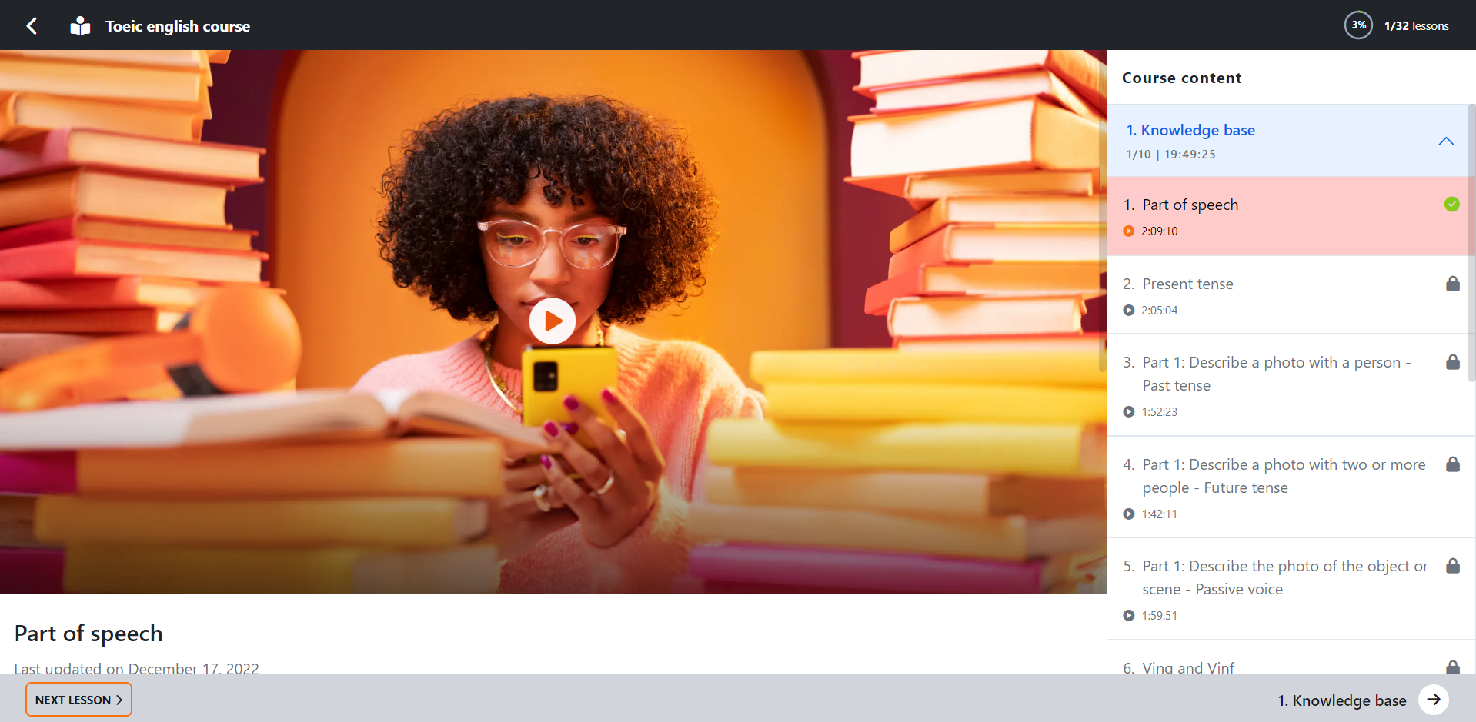
TỔNG QUAN
ĐẶT VẤN ĐỀ
Hiện nay, tiếng Anh được coi là ngôn ngữ phổ biến nhất thế giới.
Việc học một ngoại ngữ mới nói chung và tiếng Anh nói riêng là điều không dễ dàng.
Phương pháp học truyền thống qua sách vở rất khô khan và dễ chán nản do không được linh hoạt như học trực tuyến.
Các khóa học kém chất lượng tràn lan trên internet khiến cho mọi người học bị mất phương hướng, không biết định hướng, lộ trình học và luyện tập như nào.
4

Slide 5
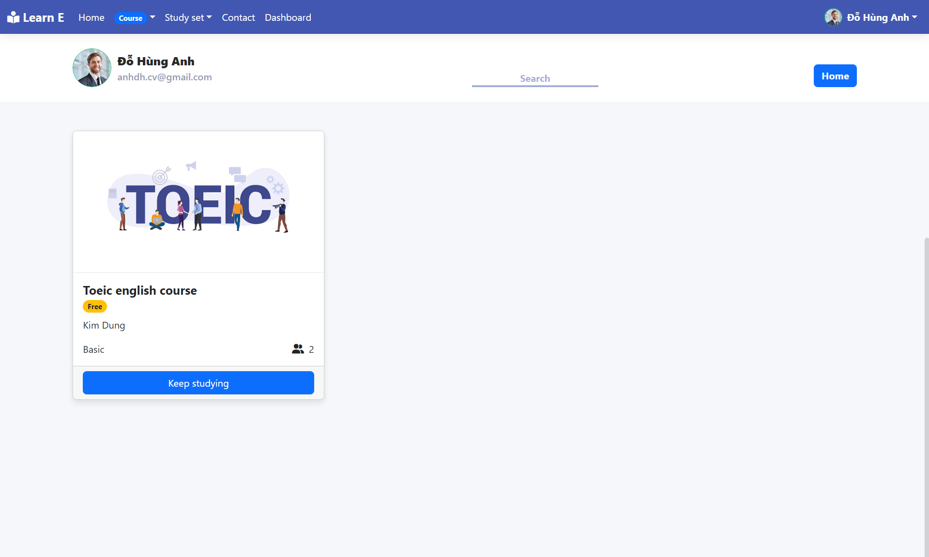
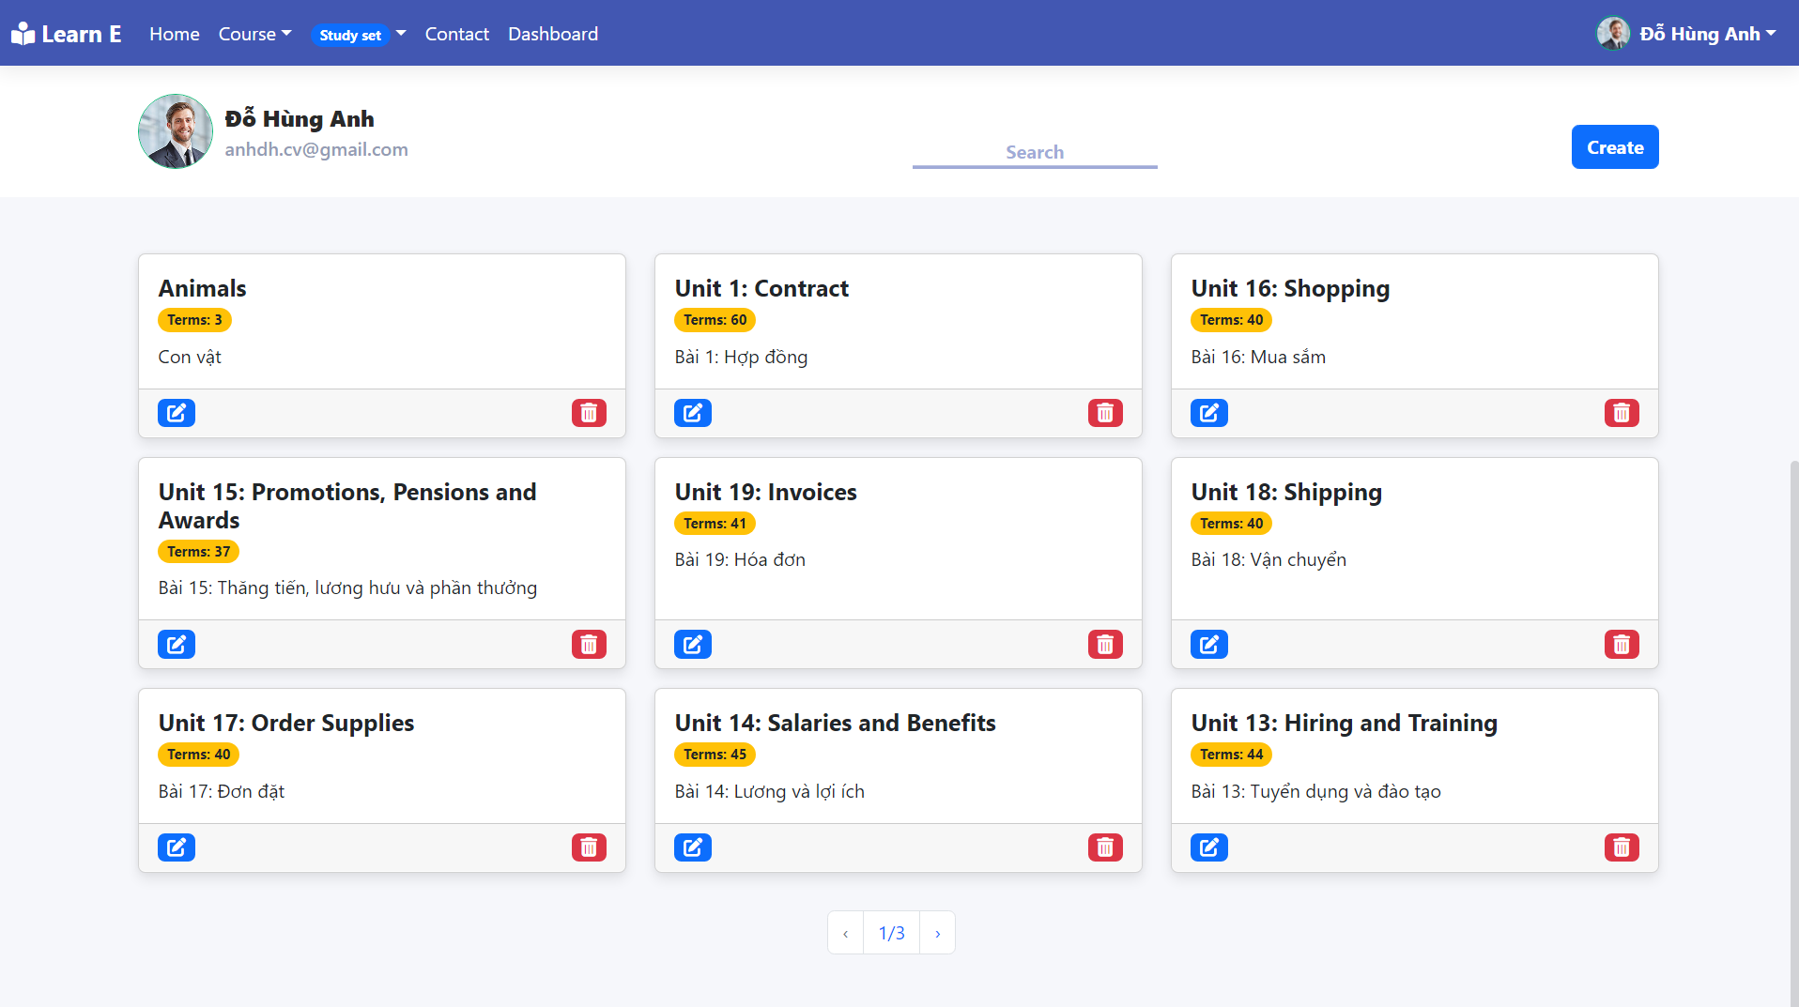
TỔNG QUAN
NỘI DUNG ĐỀ TÀI
Xây dựng website hỗ trợ học tiếng Anh trực tuyến nhằm cung cấp một nền tảng học tập tiếng Anh trực tuyến cho tất cả mọi người dễ dàng học tập và luyện tập để nâng cao trình độ tiếng Anh.
Ứng dụng web có khả năng tiếp cận các đối tượng người sử dụng dễ dàng vì hiện nay mọi người đều sử dụng nhiều điện thoại, máy tính bảng, máy tính xách tay, tivi thông minh.
5

Slide 6
XÂY DỰNG WEBSITE HỖ TRỢ HỌC TIẾNG ANH TRỰC TUYẾN
CHƯƠNG II.
GIỚI THIỆU VỀ CÁC CÔNG CỤ, KỸ THUẬT, CÔNG NGHỆ ĐƯỢC SỬ DỤNG
6

Slide 7
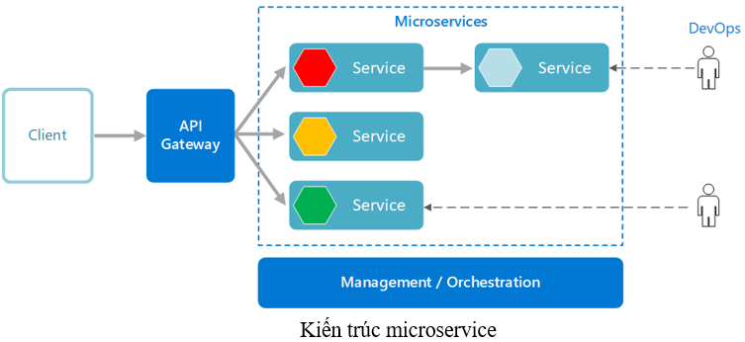
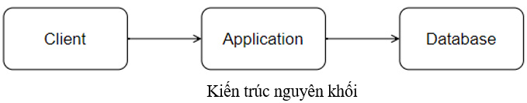
GIỚI THIỆU VỀ CÁC CÔNG CỤ, KỸ THUẬT, CÔNG NGHỆ ĐƯỢC SỬ DỤNG
KIẾN TRÚC MICROSERVICE
Kiến trúc Microservices giúp xây dựng một ứng dụng dưới dạng một bộ các dịch vụ nhỏ.
Mỗi dịch vụ chạy trong quy trình riêng, nhiệm vụ riêng và có thể triển khai độc lập không phụ thuộc vào nhau.
Các dịch vụ này có thể được viết bằng các ngôn ngữ lập trình khác nhau và có thể sử dụng các kỹ thuật lưu trữ dữ liệu khác nhau.
Các dịch vụ có thể giao tiếp với nhau thông qua API hoặc các giải pháp khác.
7

Slide 8

















GIỚI THIỆU VỀ CÁC CÔNG CỤ, KỸ THUẬT, CÔNG NGHỆ ĐƯỢC SỬ DỤNG
CÁC CÔNG CỤ, KỸ THUẬT, CÔNG NGHỆ ĐƯỢC SỬ DỤNG PHÍA BACKEND
Công nghệ
Quản lý phiên bản
Kiểm thử và gỡ lỗi
Các dịch vụ bên thứ ba
Công cụ lập trình và thiết kế
Cơ sở dữ liệu
Triển khai hệ thống
8

Slide 9














GIỚI THIỆU VỀ CÁC CÔNG CỤ, KỸ THUẬT, CÔNG NGHỆ ĐƯỢC SỬ DỤNG
CÁC CÔNG CỤ, KỸ THUẬT, CÔNG NGHỆ ĐƯỢC SỬ DỤNG PHÍA FRONTEND
Công nghệ
Quản lý phiên bản
Kiểm thử và gỡ lỗi
Các dịch vụ bên thứ ba
Công cụ lập trình và thiết kế
Triển khai ứng dụng
Trình duyệt
9

Slide 10
XÂY DỰNG WEBSITE HỖ TRỢ HỌC TIẾNG ANH TRỰC TUYẾN
CHƯƠNG III.
PHÂN TÍCH VÀ THIẾT KẾ HỆ THỐNG
10

Slide 11
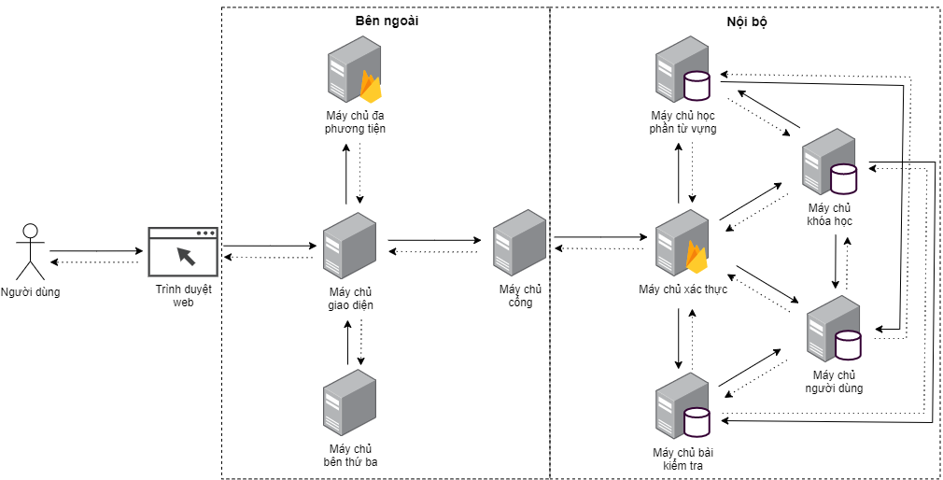
PHÂN TÍCH VÀ THIẾT KẾ HỆ THỐNG
MÔ HÌNH KIẾN TRÚC HỆ THỐNG
11

Slide 12
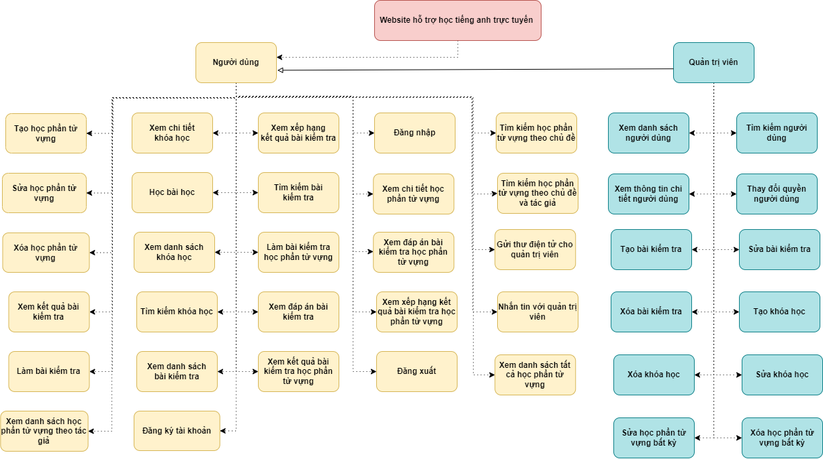
PHÂN TÍCH VÀ THIẾT KẾ HỆ THỐNG
SƠ ĐỒ PHÂN RÃ CHỨC NĂNG
12

Slide 13
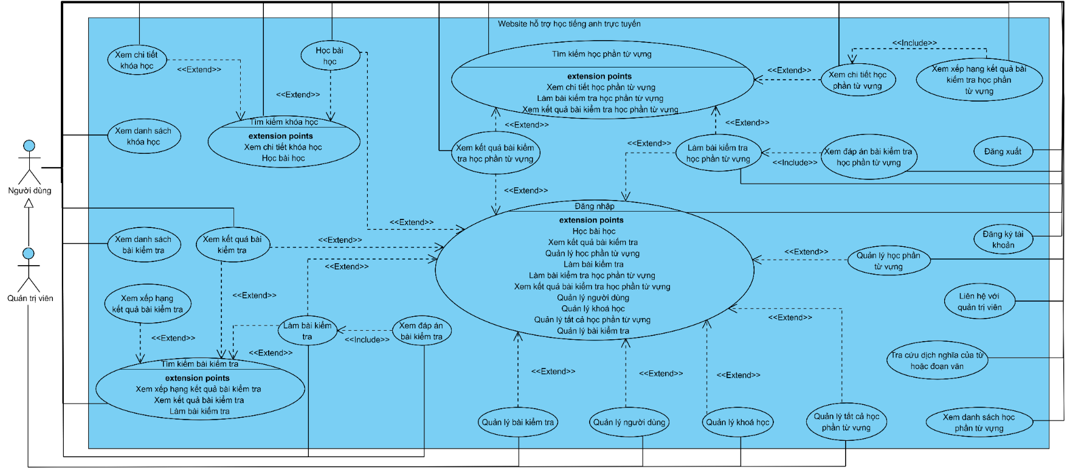
PHÂN TÍCH VÀ THIẾT KẾ HỆ THỐNG
BIỂU ĐỒ USECASE TỔNG QUÁT
13

Slide 14
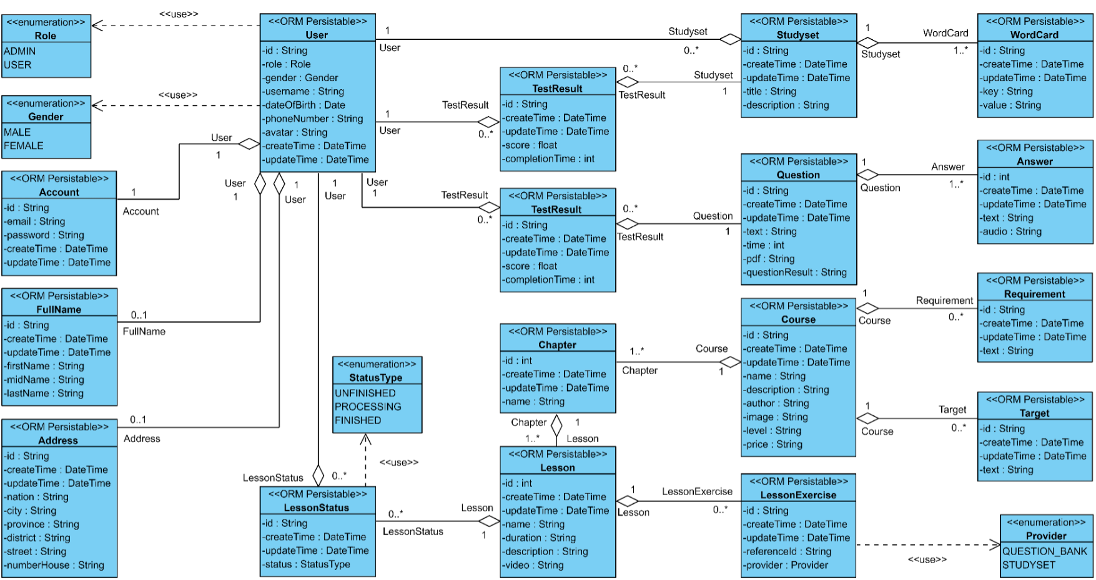
PHÂN TÍCH VÀ THIẾT KẾ HỆ THỐNG
BIỂU ĐỒ LỚP THỰC THỂ
14

Slide 15
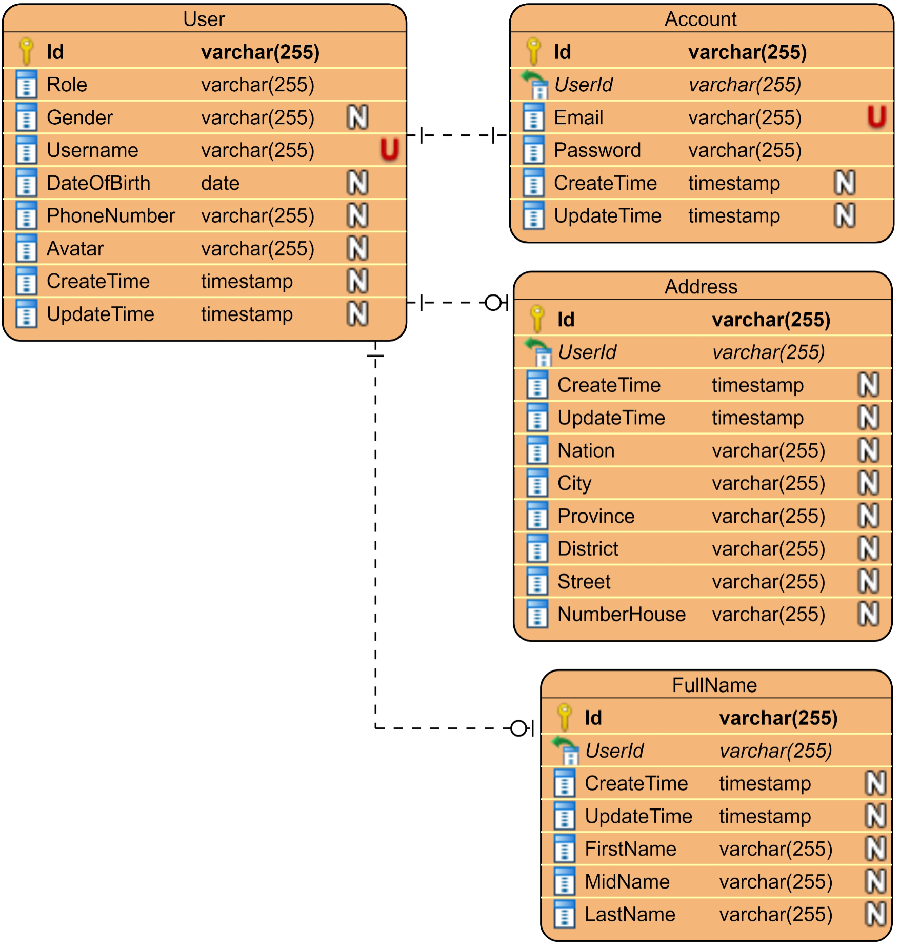
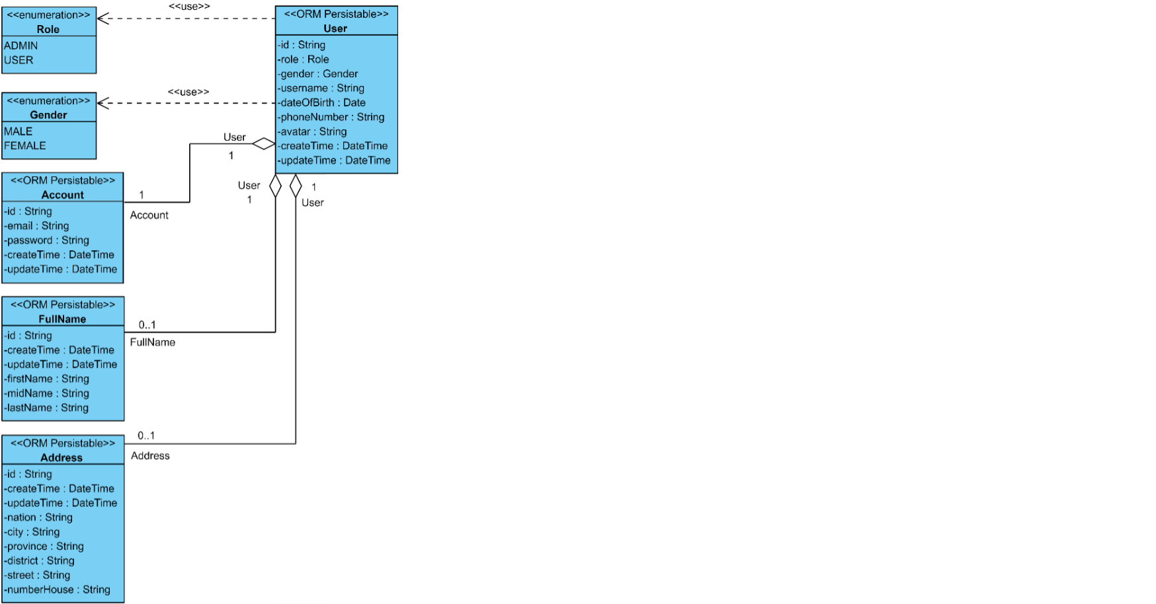
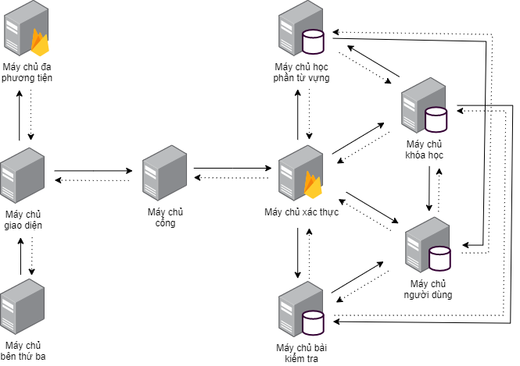
PHÂN TÍCH VÀ THIẾT KẾ HỆ THỐNG
CÁC BIỂU ĐỒ CỦA MÁY CHỦ NGƯỜI DÙNG
15

Slide 16
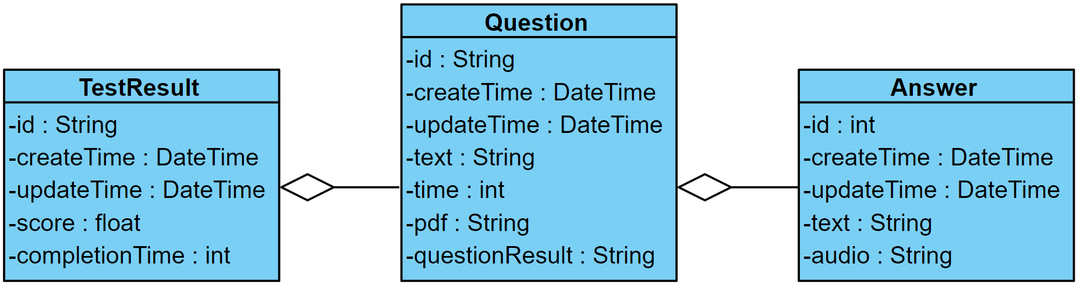
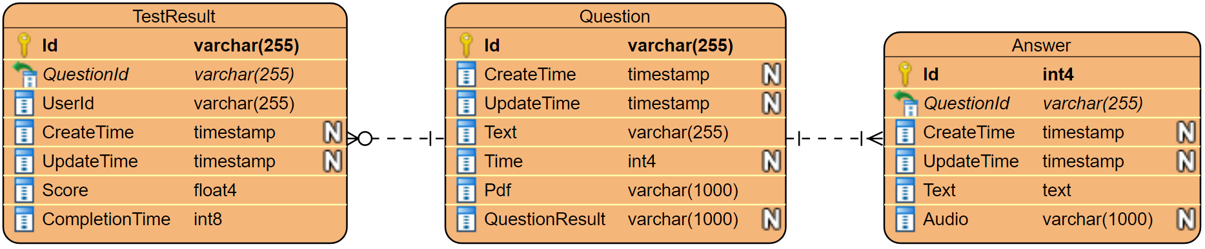
PHÂN TÍCH VÀ THIẾT KẾ HỆ THỐNG
CÁC BIỂU ĐỒ CỦA MÁY CHỦ BÀI KIỂM TRA
16

Slide 17
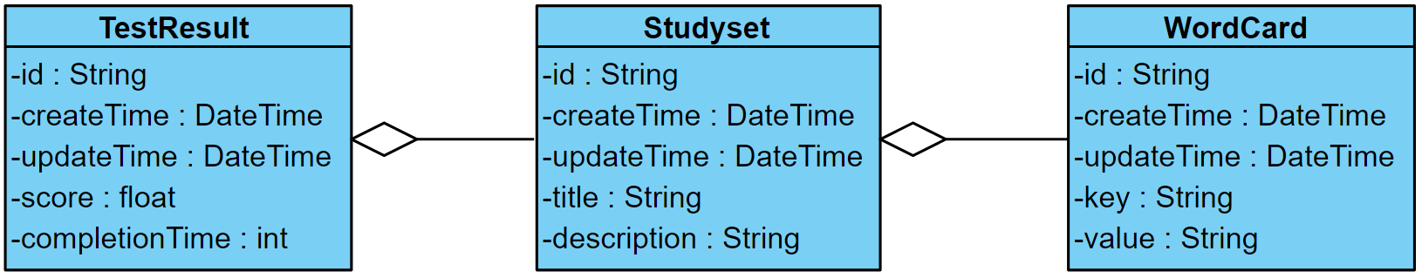
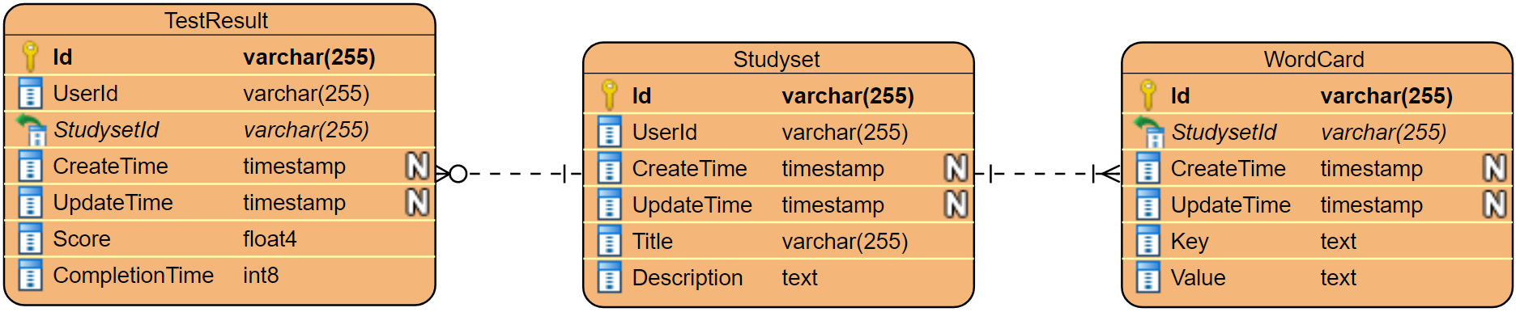
PHÂN TÍCH VÀ THIẾT KẾ HỆ THỐNG
CÁC BIỂU ĐỒ CỦA MÁY CHỦ BÀI KIỂM TRA HỌC PHẦN TỪ VỰNG
17

Slide 18
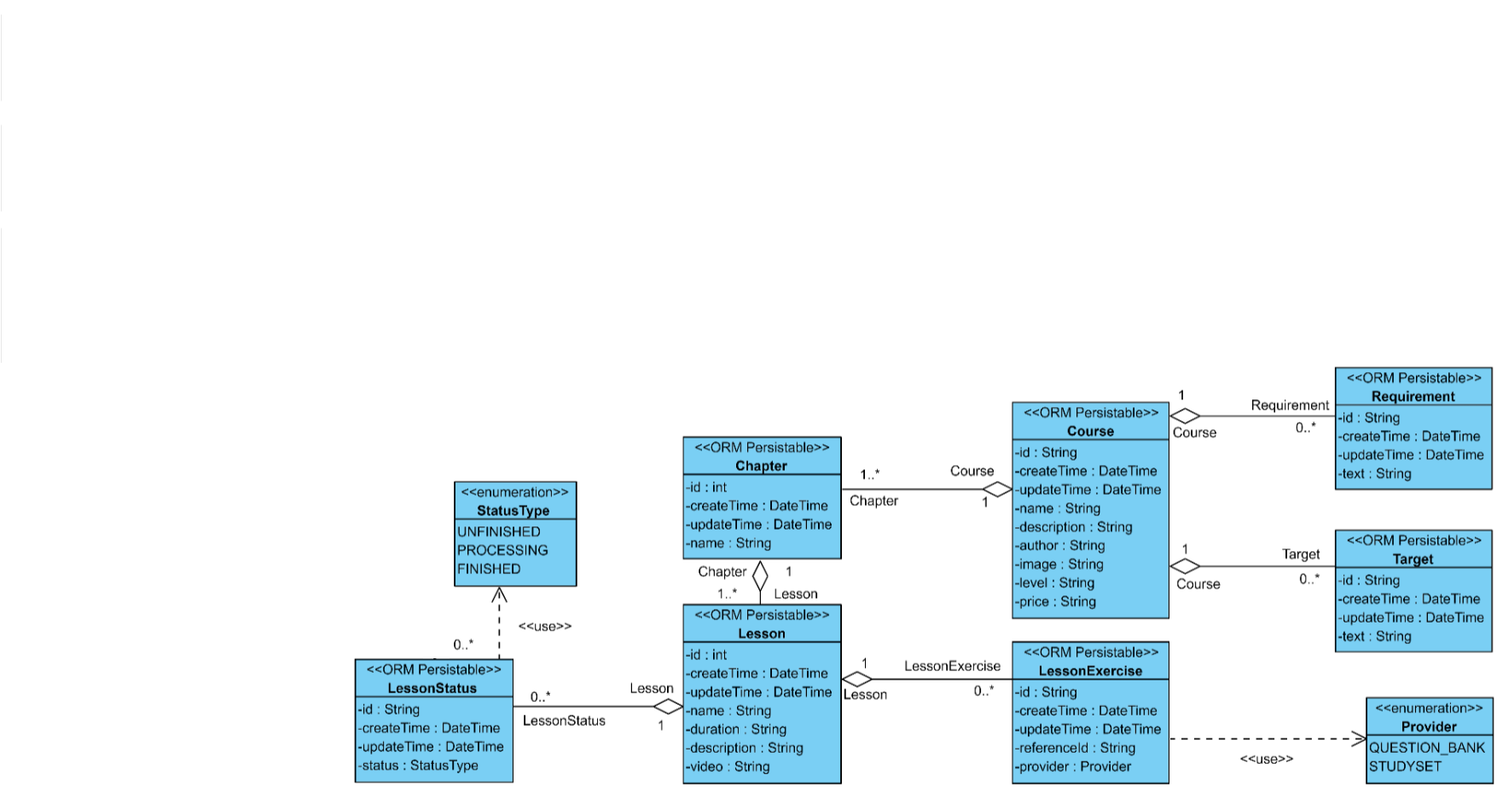
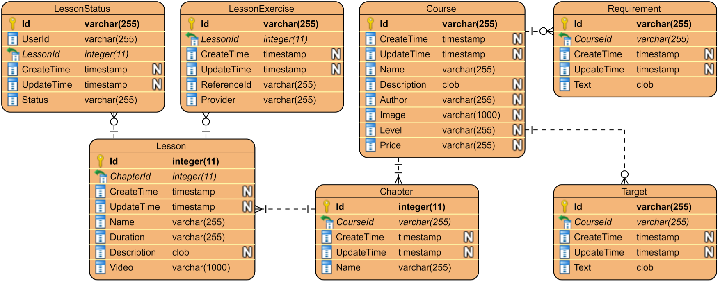
PHÂN TÍCH VÀ THIẾT KẾ HỆ THỐNG
CÁC BIỂU ĐỒ CỦA MÁY CHỦ KHÓA HỌC
18

Slide 19
XÂY DỰNG WEBSITE HỖ TRỢ HỌC TIẾNG ANH TRỰC TUYẾN
CHƯƠNG IV.
CÀI ĐẶT HỆ THỐNG
19

Slide 20
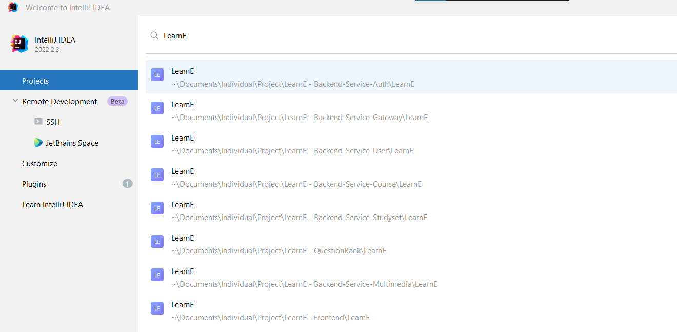
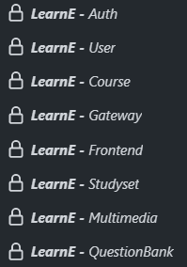
CÀI ĐẶT HỆ THỐNG
XÂY DỰNG VÀ PHÁT TRIỂN CÁC SERVICE
20

Slide 21
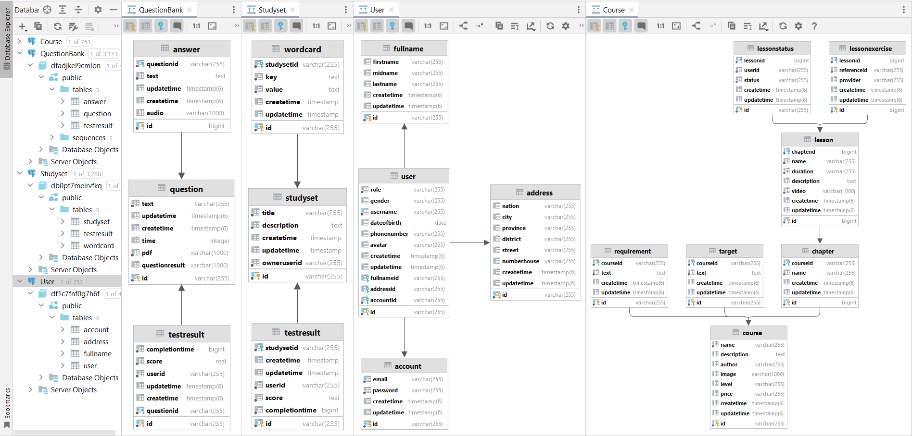
CÀI ĐẶT HỆ THỐNG
CƠ SỞ DỮ LIỆU CỦA CÁC MÁY CHỦ
21

Slide 22
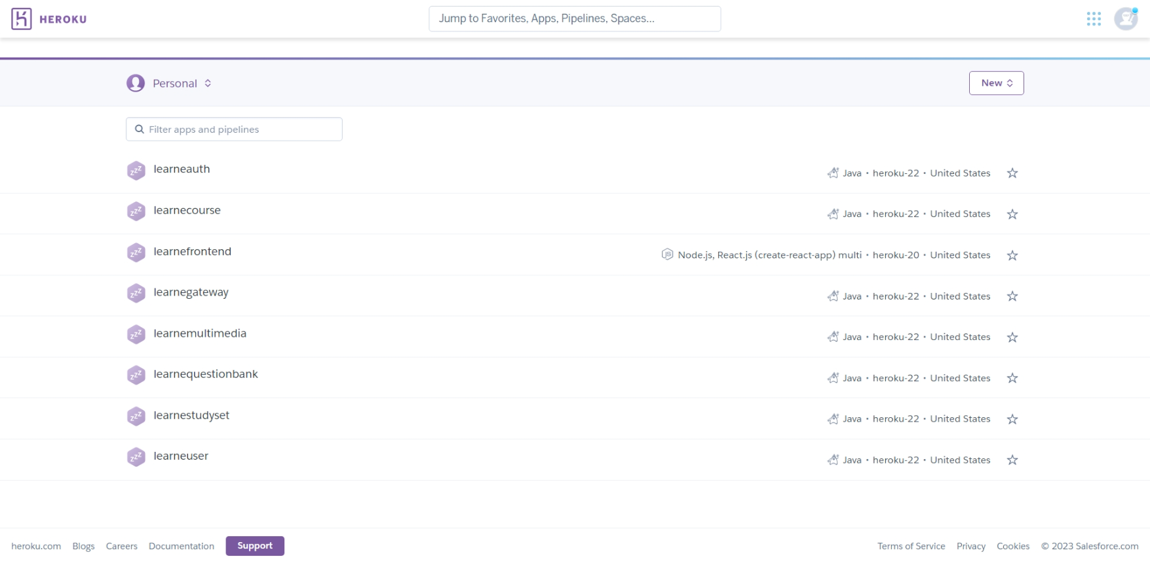
CÀI ĐẶT HỆ THỐNG
TRIỂN KHAI CÁC SERVICE TRÊN NỀN TẢNG HEROKU
22

Slide 23
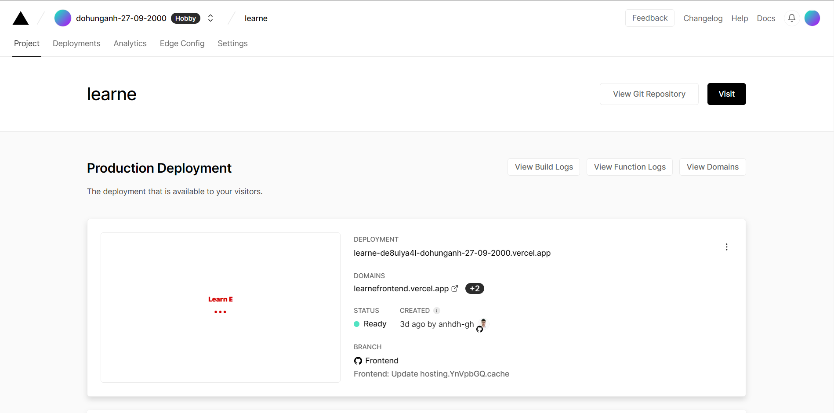
CÀI ĐẶT HỆ THỐNG
TRIỂN KHAI MÁY CHỦ FRONTEND TRÊN NỀN TẢNG VERCEL
23

Slide 24
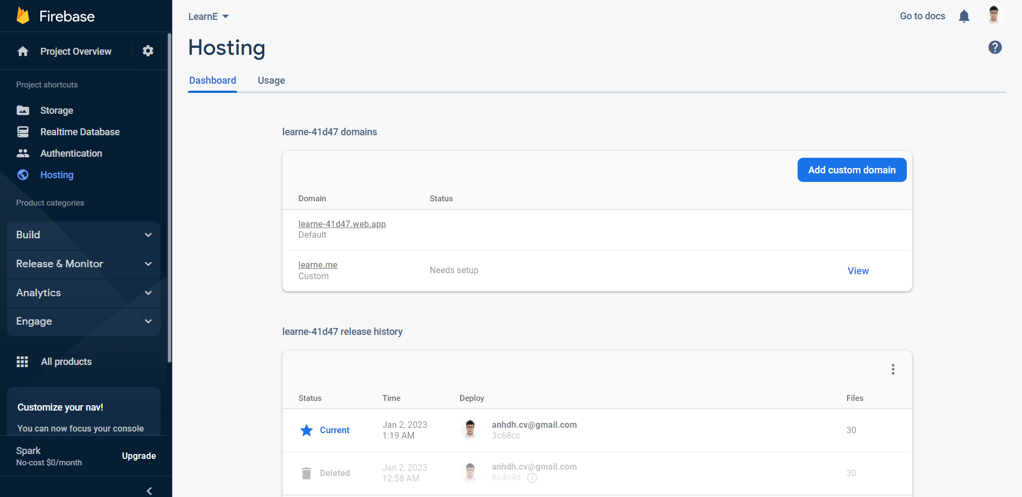
CÀI ĐẶT HỆ THỐNG
TRIỂN KHAI MÁY CHỦ FRONTEND TRÊN NỀN TẢNG FIREBASE HOSTING
24

Slide 25
XÂY DỰNG WEBSITE HỖ TRỢ HỌC TIẾNG ANH TRỰC TUYẾN
KẾT LUẬN
25

Slide 26

KẾT QUẢ ĐẠT ĐƯỢC
Công nghệ
Làm chủ được quá trình phát triển ứng dụng với các Framework Spring/Spring boot, ReactJS và cơ sở dữ liệu PostgreSQL.
Tìm hiểu và sử dụng các dịch vụ của: Facebook, Google Translate, EmailJS, Text to speach, Dictionary API, Firebase.
Tìm hiểu và triển khai các máy chủ trên các nền tảng Heroku, Vercel, Firebase.
Kiến trúc
Tìm hiểu và áp dụng kiến trúc microservice để phát triển ứng dụng web
26

Slide 27
Chức năng
Hệ thống đáp ứng đủ các chức năng cơ bản phục vụ cho mục đích hỗ trợ học tiếng Anh trực tuyến, đồng thời tạo sự thích thú, hấp dẫn đối với mọi người có nhu cầu học tiếng Anh.
Tiếp cận
Website ứng dụng dễ dàng truy cập, có thể sử dụng ở bất cứ đâu chỉ với một thiết bị điện tử thông minh có trình duyệt web và kết có nối mạng
27

Slide 28
Giao diện, nền tảng
Thân thiện, dễ tiếp cận và sử dụng; tương thích với nhiều dòng thiết bị và trình duyệt khác nhau.
Phân tích thiết kế
Cải thiện kỹ năng phân tích và thiết kế hệ thống.
28

Slide 29
HẠN CHẾ
I
Quy mô
Hệ thống chưa cung cấp được cho người dùng nhiều khóa học và các bài kiểm tra.
II
Giao diện và tương tác
Một số chức năng có giao diện chưa thực sự tối ưu hóa trải nghiệm người dùng.
III
Chất lượng
Hệ thống còn bị chậm khi truy cập lần đầu do máy chủ triển khai tự động ngủ đông sau 30 phút khi không có người dùng truy cập.
29

Slide 30

HƯỚNG PHÁT TRIỂN TRONG TƯƠNG LAI
Mở rộng phạm vi hệ thống hơn nữa, cho phép người sử dụng trải nghiệm, học tập và luyện tập nhiều khóa học khác nhau, không chỉ riêng khóa học tiếng Anh mà còn nhiều khóa học về các lĩnh vực khác và ngôn ngữ khác.
Tạo ra một cộng đồng, để mọi người có thể trò chuyện, trao đổi và học tập cùng nhau trên website, tăng tính tương tác và sự thích thú.
Phát triển thêm hệ thống trợ lý ảo, hỗ trợ người sử dụng một cách cụ thể, kỹ càng, và tối ưu hơn.
Tìm hiểu và áp dụng thêm các kỹ thuật an toàn và bảo mật dữ liệu cho hệ thống
30

Slide 31
Cảm ơn vì đã lắng nghe!
The End

